Slide 1
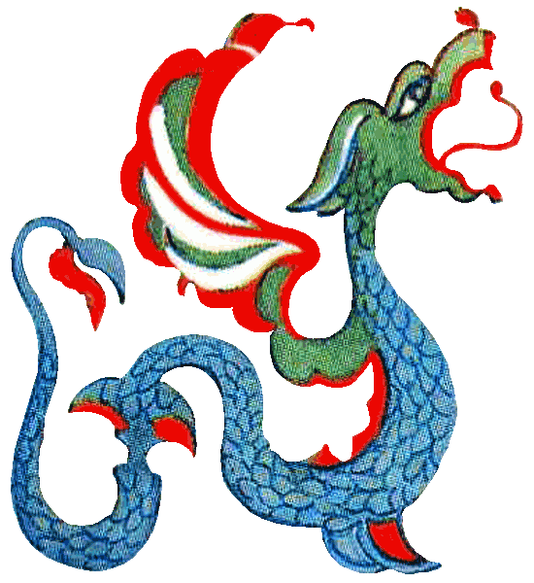
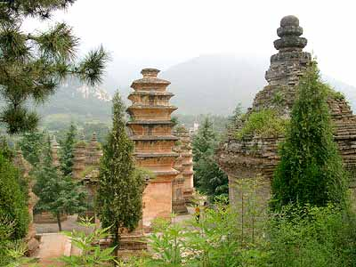
Древний Китай

Slide 2
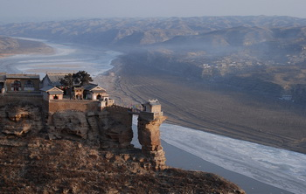
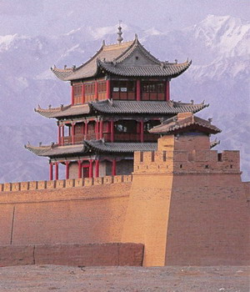
Цивилизация древнего Китая появилась за 3 тыс. лет до н. э.
у реки Хуанхэ.
Китайцы Хуанхэ называют «рекой, надрывающей сердце».
Считается, что основателями Китая и
родоначальниками всего китайского народа
были 3 небесных мудреца, которые имели нечеловеческий облик — тело змеи и лицо человека, и 5 земных императоров. Все искусства и ремесла известные в Древнем Китае были созданы тремя небесными мудрецами Шэнь-нун, Фу Си и Хуан-ди. Историки полагают, что Хуан-ди был вместе с тем и одним из пяти земных императоров. Шэнь-нун – первый в Китае вспахал землю, а самым ранним правителем и основоположником китайской цивилизации был Хуан-ди.

Slide 3
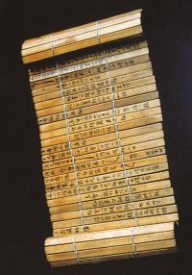

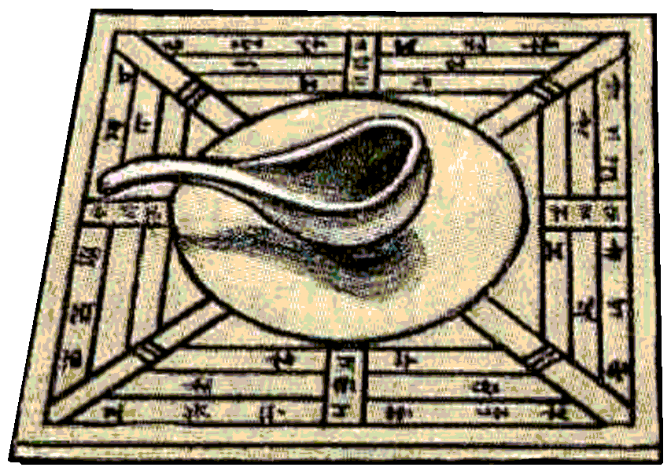
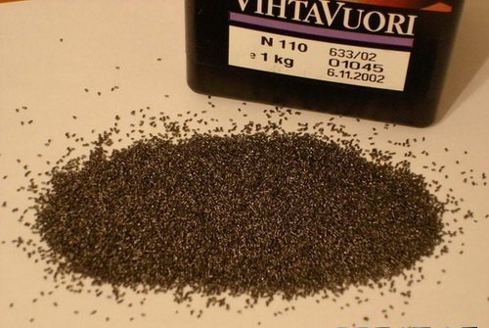
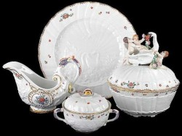
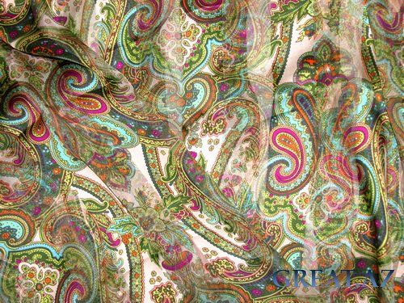
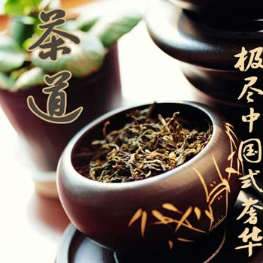
Что изобрели китайцы?
Бумага
Компас
Книгопечатание
Порох
Фарфор
Шёлк
Чай

Slide 4
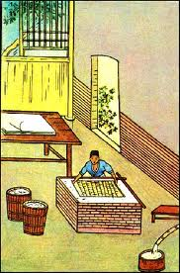
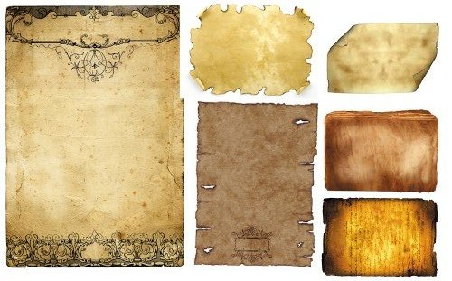
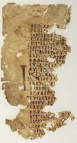
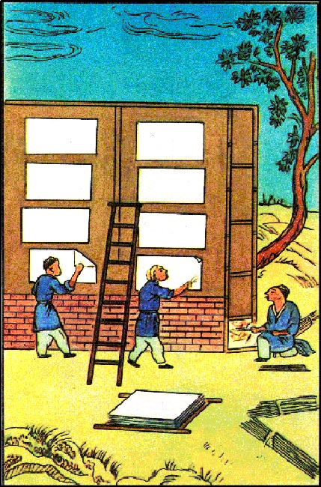
Образец древней бумаги Китая
В эпоху Хань (206 г до н.э. – 8 г.н.э) была изобретена технология изготовления бумаги. Сначала бумагу делали из конопляных очесов, она была очень грубой и шла только на обертку. К IV веку бумага стала более дешевой и гладкой (делали ее уже из отходов ткацкой фабрики, тряпья, коры, старых рыболовных сетей).

Slide 5
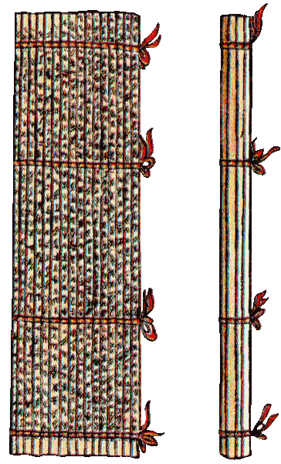
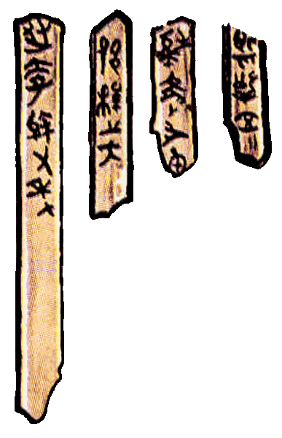
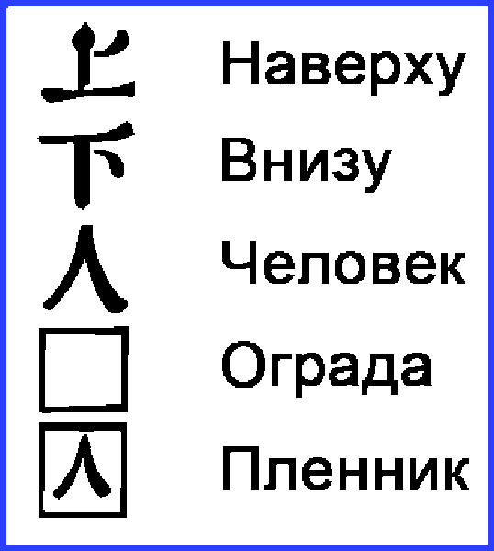
Бамбуковые дощечки с иероглифами.
Китайские иероглифы
Бамбуковая книга
Писали кисточкой и тушью. Стержень кисти делается из бамбука,
а головка – из шерсти животных.
До появления бумаги для письма использовали черепашьи панцири,
бронза и камень, затем использовали бамбуковые дощечки.
Для написания текста одного доклада требовалось до 3 тысяч таких
дощечек, а несли доклад ко двору двое слуг!
Более подходящим материалом для письма тушью оказалась шелковая
ткань, однако шелк был слишком дорог.

Slide 6
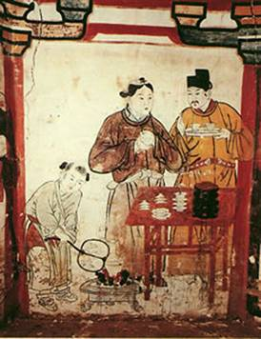
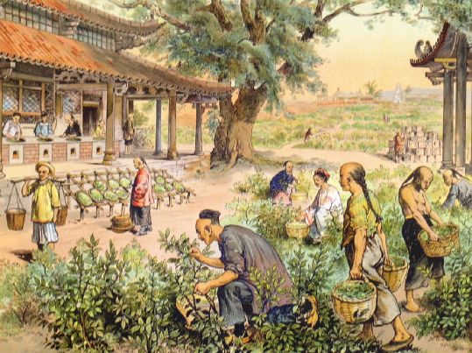
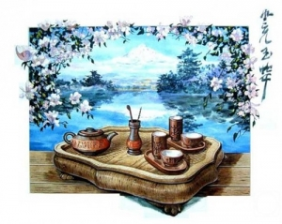
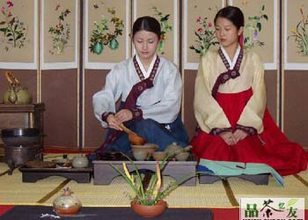
Китайцы первыми в мире стали разводить культуру чая, разработали технологию переработки чайного листа, заваривания чая.
Первый в мире капитальный труд, посвященный чаю, был написан в VIII веке Лу Юем ( в труде описана даже посуда, необходимая для чаепития).
Чаепитие долго было привилегией высшей аристократической знати. Чай в качестве погребального предмета клали в могилы усопших богатых сановников.

Slide 7
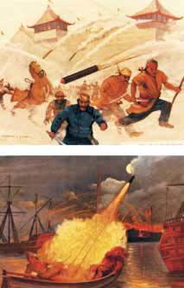

По легенде. Порох китайцами был изобретен случайно. Китайские алхимики пытались создать смесь, которая даровала бы им бессмертие.
Но по иронии судьбы им удалось создать то, с помощью чего легко отобрать жизнь у человека.
Однако в Китае порох использовали не только на поле боя, причем мирное применение взрывчатого порошка по своему разнообразию не уступало военному. Его использовали в домашнем хозяйстве, когда травили насекомых. Медики прижигали порохом язвы и раны, а также с его помощью во время эпидемий проводилась дезинфекция.
Наиболее известный,
красочный и совсем
уж «китайский» способ
применения пороха –
это фейерверки.

Slide 8
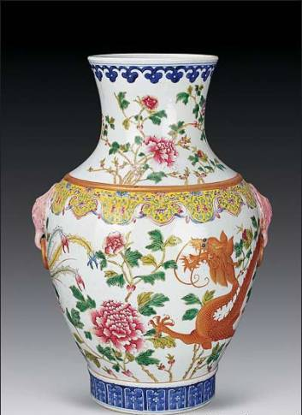
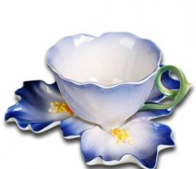
Во 2 веке до н.э. китайцы научились изготовляли фарфор, который называют - белое золото Китая.
О китайском фарфоре говорят:
Белизной подобен нефриту,
тонкостью - бумаге.
Блеском подобен зеркалу,
звонкостью --цимбалам.
Секрет изготовления китайского фарфора держался в строжайшем секрете. Под угрозой смерти запрещалось выносить эту тайну за пределы страны. Лишь в 18 веке, когда развитие химии позволило европейцам определить состав загадочного вещества, секрет китайской посуды был раскрыт.

Slide 9
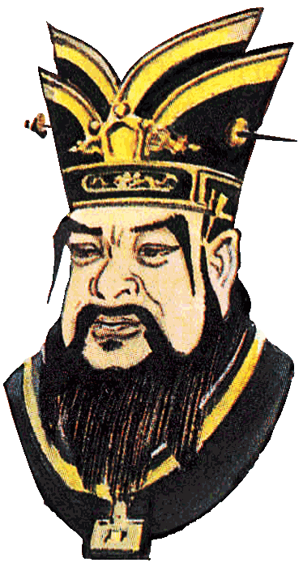
Китайская философия -
с достоянием мировой культуры.
Известное изречение «Не делай в отношении другого то, чего не желаешь, чтобы сделали с тобой» принадлежит Конфуцию – выдающемуся просветителю, жившему в эпоху «Весны и осени».
По Конфуцию, люди должны любить своих ближних, тогда станет возможным поддержать правильные отношения между старшими и младшими, провести четкую грань между благородным и подлым, а это в свою очередь позволит поддержать устои семьи и порядок в обществе.
Конфуций положил начало частным школам.
Конфуций
(551-479 гг до н.э.)

Slide 10
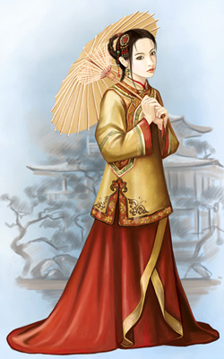
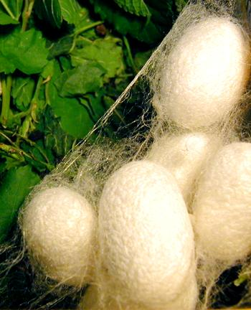
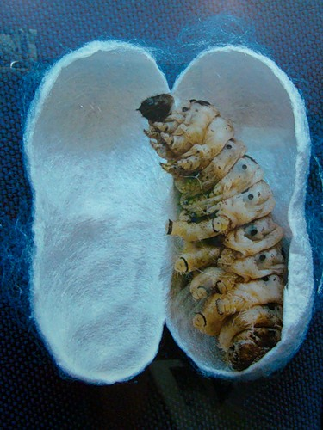
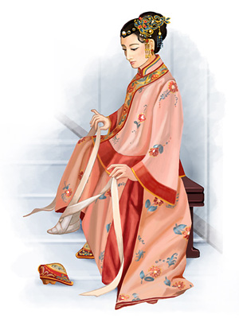
Тутовый шелкопряд — самое распространенное на Земле слепое и не умеющее летать насекомое-производитель.
Родина шелка – Китай. Существует легенда, что жена императора Китая Хуан Ди, 14-летняя Си Линг Чи обнаружила уникальные свойства тутового шелкопряда, когда он случайно упал к ней в чашку горячего чая и выпустил тонкую шелковую нить.
3 тысячи лет Китай был единственным местом на земле, где умели производить шелк.

Slide 11
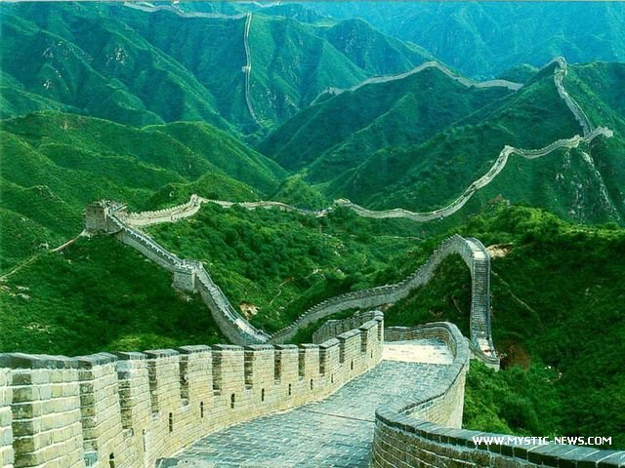
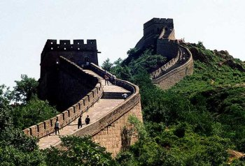
Протяженность стены составляет:
8 тысяч 851 км и 800 м
Строительство Великой Китайской стены началось в 3 в. до н.э. во время правления императора Цинь Шихуана.

Slide 12
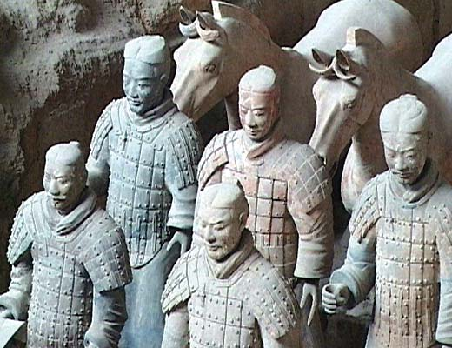
Китайские земледельцы давно находили странные глиняные черепки. В 1974 г. Крестьянин Янь Джи Ван решил выкопать на своем участке колодец. Воду он не нашел, зато обнаружил нечто другое.
На глубине 5 метров он наткнулся на статую древнего воина в полный рост. Раскопки показали, что воин здесь не один.
Ученые обнаружили целую армию - несколько тысяч фигур. Сомнений быть не могло. Глиняные солдаты пролежали в земле уже больше 2 000 лет с момента смерти легендарного объединителя Китая Цинь Шихуанди.

Slide 13
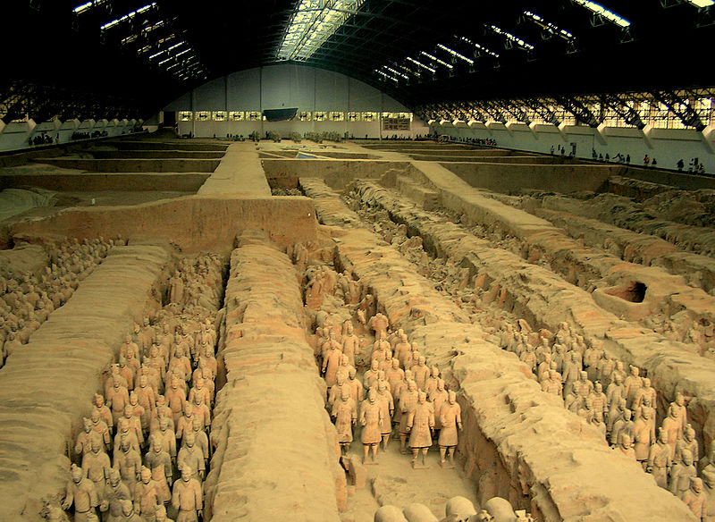
Терракотовая армия императора Цинь Шихуанди.
Место раскопок в Китае

Slide 14
